Slide 2
12
T恤衫
Estelle Corney
Lesley Moyes

Slide 3
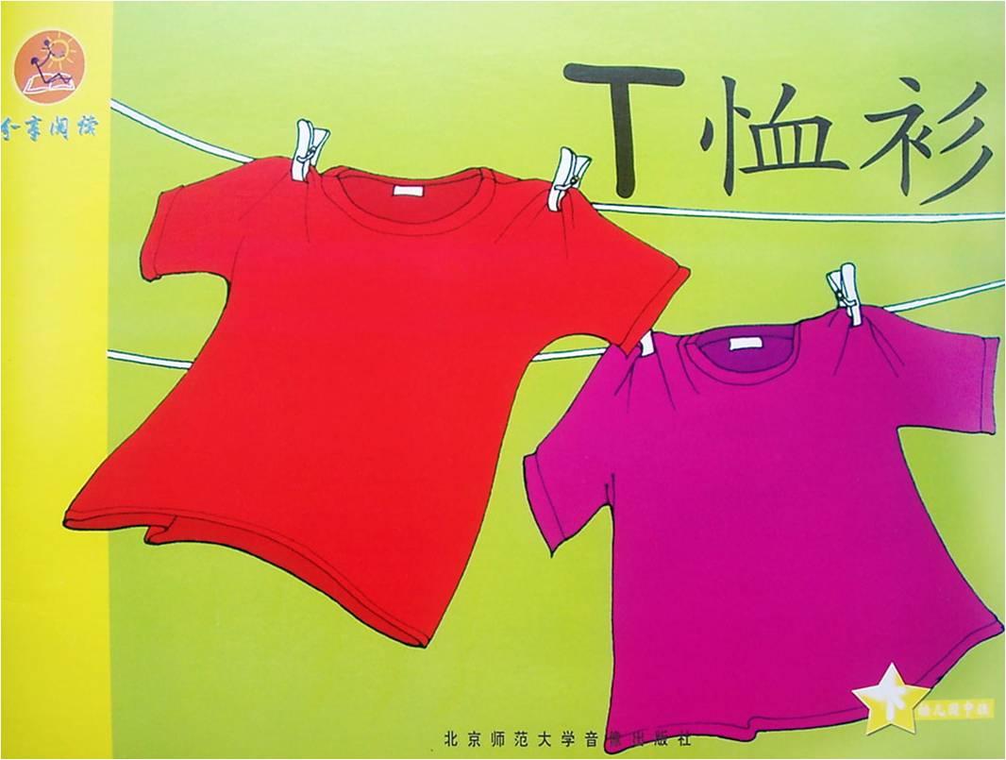

Slide 4
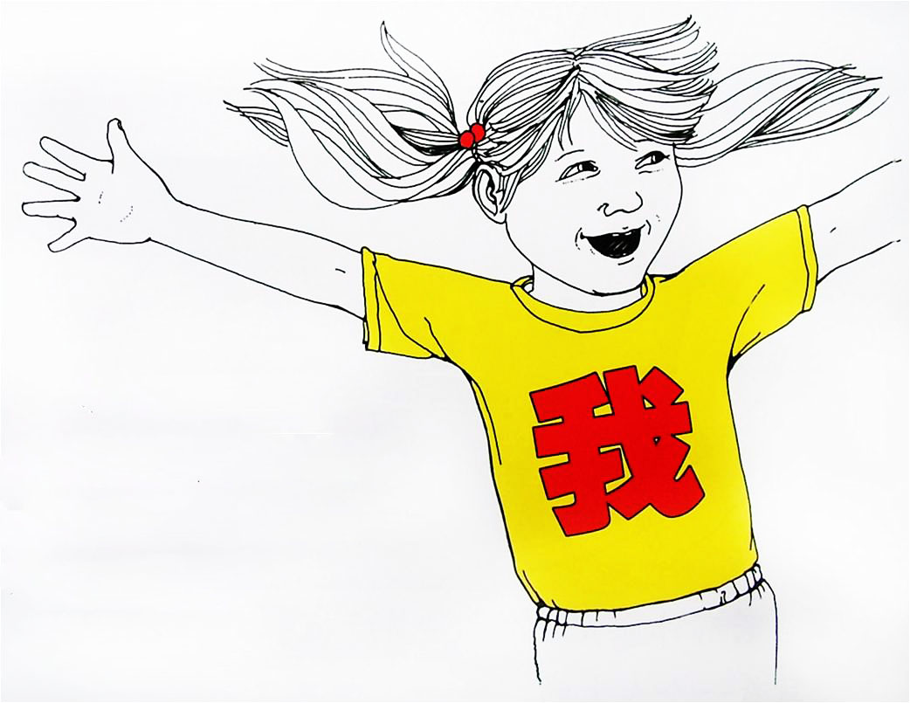
我有一件黄色的T恤衫，上面写着一个大大的“我”。
1

Slide 5
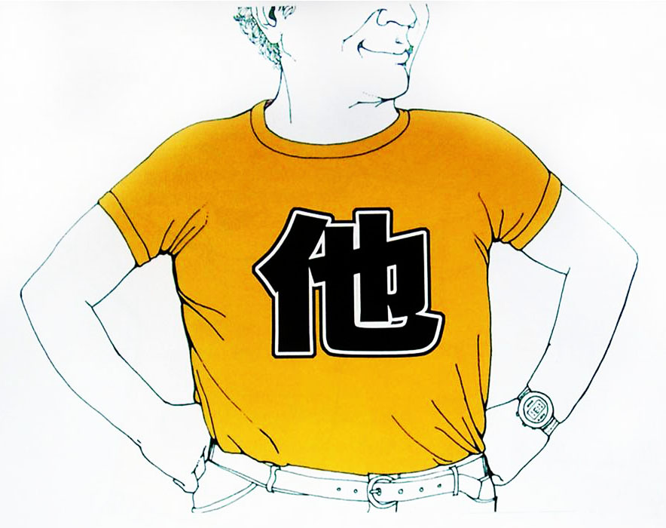
爸爸有一件橙色的T恤衫，上面写着一个大大的“他”。
2

Slide 6
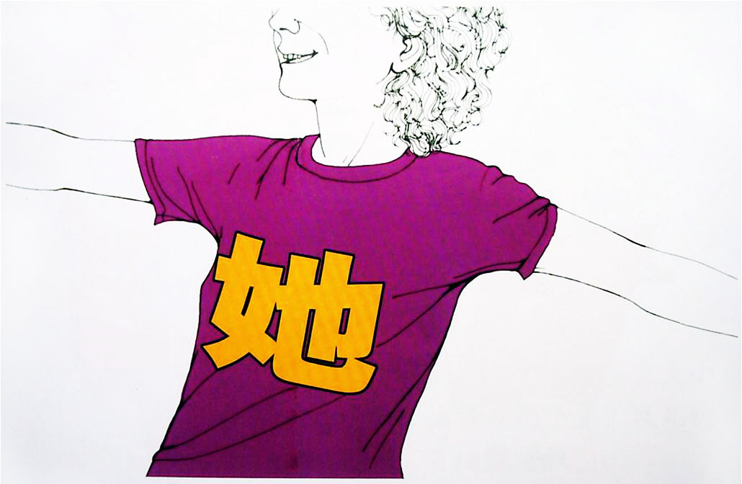
妈妈有一件紫色的T恤衫，上面写着一个大大的“她”。
3

Slide 7
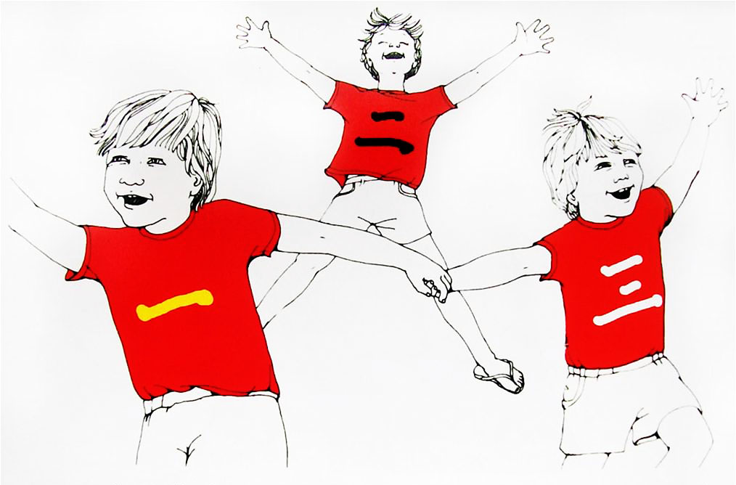
我的三个弟弟每人都有一件红色的T恤衫，上面分别写着“一”、“二”、“三”。
4

Slide 8
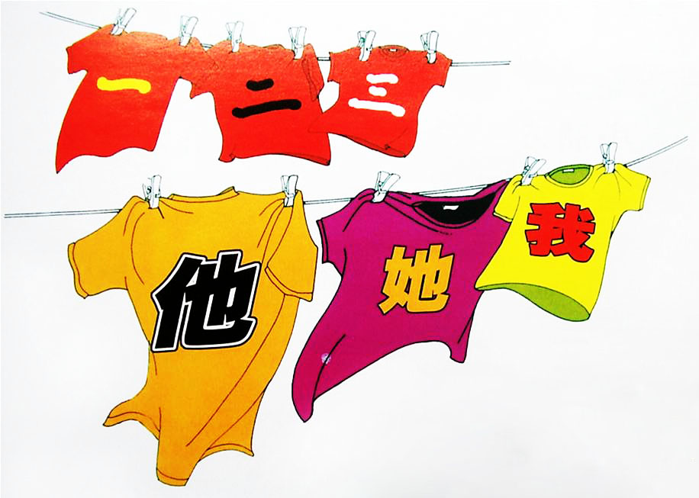
大大小小的T恤衫洗后挂在绳子上，风儿吹过来，T恤衫飘啊飘。
我们看见了：一、二、三、他、她、我。
5

Slide 9
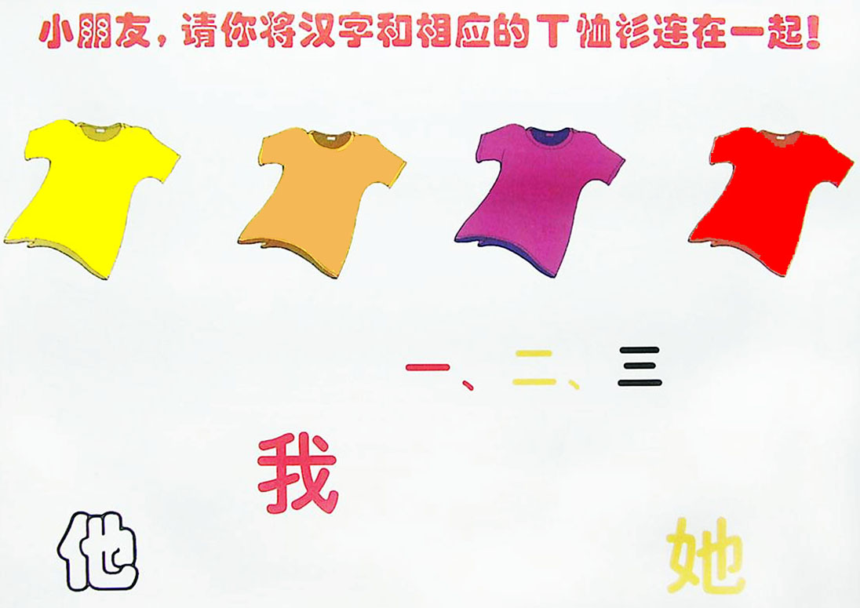

Slide 10
